Slide 1


01
AULA 01 · Sexta, 16/10
Policy as Code e Compliance Automatizado
Como transformar regras de segurança em código versionável
Módulo · CY-SE-013 - Supply Chain Security
Prof.: Everton J Benedicto
Notes:
Tempo sugerido: 3 min
Abertura da Aula 01: Policy as Code e Compliance Automatizado. Apresente o tema, a pergunta geradora e situe a aula na progressão do módulo. Confirme que os laboratórios da aula anterior foram concluídos.

Slide 2
Cronograma das Aulas
01
02
03
Sex 16/10
Seg 19/10
Ter 20/10
Policy as Code e Compliance Automatizado
Linguagem Rego e Escrita de Políticas
Enforcement: OPA Gatekeeper e Admission Control
04
05
06
Sex 23/10
Seg 26/10
Ter 27/10
SBOM: Fundamentos, SPDX e CycloneDX
Análise de SBOM e Gestão de Dependências
Supply Chain Security: Ataques e Frameworks
07
08
09
Sex 30/10
Ter 03/11
Sex 06/11
Integridade e Procedência de Artefatos
Compliance Contínuo, Auditoria e Projeto Final
Concluir atividades e preencher rubricas
Ada · CY-SE-013 - Supply Chain Security · Policy as Code e Compliance Automatizado | Everton J Benedicto
2
Notes:
Tempo sugerido: 2 min
Mostre onde estamos no cronograma (card escuro). Lembre os próximos encontros e, na Aula 7, avise que não há aula em 02/11 (Finados). O último encontro, 06/11, é dedicado às apresentações e rubricas.

Slide 3
COMBINADO DA TURMA
Por favor!
Bora participar!
Combinados da nossa aula
Câmeras ligadas.
Câmera ligada
+ mão levantada
= aula top!
1
Entrem no horário: início e intervalo.
2
Participem da aula.
3
Tirem dúvidas.
4
INTERVALO · 15 min
Levantem a mão para tirar dúvidas.
5
Ada · CY-SE-013 - Supply Chain Security · Policy as Code e Compliance Automatizado | Everton J Benedicto
3
Notes:
Tempo sugerido: 2 min
Relembre os combinados da turma rapidamente: câmeras ligadas, pontualidade, participação e mão levantada para dúvidas. Informe o horário do intervalo de 15 minutos.

Slide 4
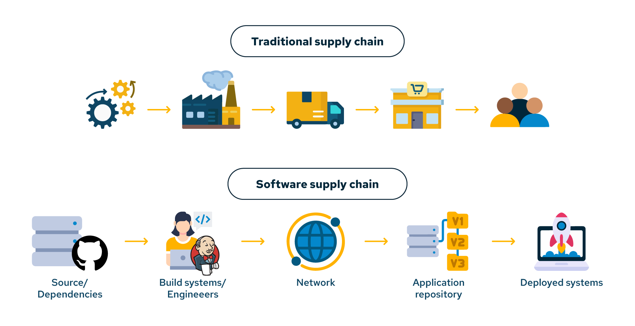
ONDE ESTAMOS
A cadeia de suprimentos de software
1
Desenvolvimento: código autoral, revisão, segredos
2
Dependências e build: bibliotecas, imagens, pipeline
3
Distribuição e deploy: registries, clusters, runtime
4
Este módulo: política → inventário → integridade → compliance
Fonte: clavis.com.br — Ameaças à cadeia de software
Ada · CY-SE-013 - Supply Chain Security · Policy as Code e Compliance Automatizado | Everton J Benedicto
4
Notes:
Tempo sugerido: 8 min
Situe o módulo como extensão do DevSecOps (CY-SE-010). Percorra a figura da esquerda para a direita e diga que cada elo terá um controle ao longo das 8 aulas. Pergunte onde a turma acha que o risco é maior.

Slide 5
PROBLEMA GERADOR
Regra no papel, risco em produção
1
A regra existe: "nenhuma imagem roda como root"
2
A verificação: checklist manual, uma vez por trimestre
3
O resultado: 17 imagens rodando como root em produção
4
O diagnóstico: o problema não é a política, é como ela é verificada
💡 ANALOGIA
Uma placa de 'use o cinto' sem sensor no banco: todo mundo conhece a regra, ninguém verifica. Policy as Code é o sensor que apita antes de o carro sair da garagem.
Ada · CY-SE-013 - Supply Chain Security · Policy as Code e Compliance Automatizado | Everton J Benedicto
5
Notes:
Tempo sugerido: 10 min
Conte o caso das 17 imagens como falha de feedback, não de intenção. Pergunte: em que momento a equipe deveria ter descoberto? A resposta leva ao conceito de verificação automática em cada mudança.

Slide 6
POLICY AS CODE
Da regra escrita ao código executável
1
2
3
4
Política
Código Rego
Gate no pipeline
Evidência
Requisito de segurança ou compliance em linguagem natural
Regra formal, versionada no Git e revisada por PR
Avaliada automaticamente a cada commit, build e deploy
Log do CI e decisão registrada — prova para auditoria
O que é Rego?
Rego é a linguagem declarativa de políticas do Open Policy Agent (OPA). Define regras sobre dados estruturados, como JSON, para produzir decisões de autorização e compliance.
https://www.openpolicyagent.org/docs/policy-language
Ada · CY-SE-013 - Supply Chain Security · Policy as Code e Compliance Automatizado | Everton J Benedicto
6
Notes:
Tempo sugerido: 10 min
Explique que a mesma filosofia transformou infraestrutura (IaC) e pipelines (Pipeline as Code). Destaque os três pilares: código, automação e governança.
Referência indicada pelo utilizador: https://www.openpolicyagent.org/docs/policy-language
A página não ficou acessível nesta edição. A definição acrescentada é uma síntese geral, não uma citação verificada da página.

Slide 7
MUDANÇA DE PARADIGMA
Compliance manual vs. Policy as Code
Compliance manual
Policy as Code
Checklist em PDF ou Confluence
Regra em arquivo .rego versionado
Auditoria trimestral por humano
Avaliação automática por commit
Evidência em planilha
Evidência em código + logs do CI
Feedback semanas depois do deploy
Feedback em segundos, no PR
Ada · CY-SE-013 - Supply Chain Security · Policy as Code e Compliance Automatizado | Everton J Benedicto
7
Notes:
Tempo sugerido: 10 min
Compare frequência, custo e qualidade da evidência. Reforce que a automação não elimina governança: exceções e aprovações continuam existindo, mas ficam rastreáveis.

Slide 8
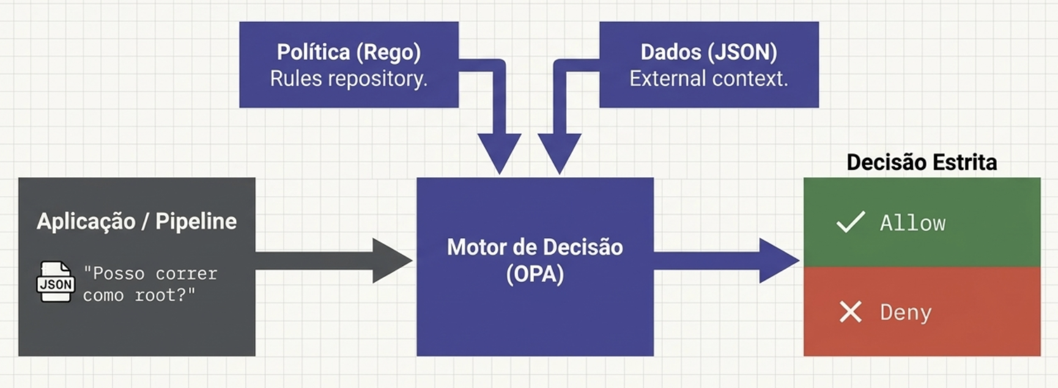
PRINCÍPIO CENTRAL
Decoupling: a aplicação pergunta, o OPA decide
1
Input: JSON que descreve o evento avaliado
2
Data: contexto externo, ex.: registries aprovados
3
Política: regras Rego mantidas pelo time de segurança
4
Decisão: allow / deny com mensagens explicativas
Fonte: Material do aluno (figura criada por IA)
Ada · CY-SE-013 - Supply Chain Security · Policy as Code e Compliance Automatizado | Everton J Benedicto
8
Notes:
Tempo sugerido: 12 min
Mostre o fluxo no diagrama: a aplicação envia input, o OPA avalia contra políticas e dados e devolve a decisão. Vantagens: atualizar política sem redeploy, fonte única de verdade, reutilização em CI, Kubernetes e APIs.

Slide 9
SECURITY GATES
Onde a política atua no pipeline
1
2
3
4
Commit / PR
Build
Artefato
Deploy
Secrets, licenças — pre-commit e Conftest
Dockerfile, IaC, dependências — Conftest no CI
SBOM, assinatura, atestações — Conftest + Cosign
Configuração de runtime — OPA Gatekeeper
💡 ANALOGIA
Pense em aeroporto: check-in, raio-x, portão e porta do avião. Cada gate verifica algo diferente e ninguém embarca pulando etapas.
Ada · CY-SE-013 - Supply Chain Security · Policy as Code e Compliance Automatizado | Everton J Benedicto
10
Notes:
Tempo sugerido: 10 min
Conecte com os gates do módulo DevSecOps. Cada gate consome uma família de políticas e o Gatekeeper é a última barreira em runtime (tema da Aula 3).

Slide 10
PRIMEIRO CONTATO
Uma política Rego em 8 linhas
Em vez de um documento dizendo 'imagens não podem rodar como root':
rego
package docker.security
deny[msg] {
input.config.User == "root"
msg := "Imagem não pode executar como root."
}
deny[msg] {
not input.config.User
msg := "Defina um usuário não-privilegiado."
}
Ada · CY-SE-013 - Supply Chain Security · Policy as Code e Compliance Automatizado | Everton J Benedicto
11
Notes:
Tempo sugerido: 10 min
Leia a regra em voz alta: 'negue com esta mensagem quando o usuário for root'. Diga que a Aula 2 destrincha a sintaxe; hoje o objetivo é ver que uma política cabe em poucas linhas e é testável.

Slide 11
DECIFRANDO O REGO
Lendo a política linha por linha
Relembrando o exemplo anterior: cada linha do Rego é uma frase quase em português.
rego
package docker.security # "gaveta" onde moram as regras
deny[msg] { # "bloqueie se..."
input.config.User == "root",
msg := "Não pode rodar como root."
} # fim da regra: tudo dentro tem de ser verdade
not input.config.User # "not" = nega a condição
Ada · CY-SE-013 - Supply Chain Security · Policy as Code e Compliance Automatizado | Everton J Benedicto
12

Slide 12
DECIFRANDO O REGO
As peças que você vai usar toda hora
Um mini dicionário: com estas 6 peças você já lê 90% de qualquer política Rego.
rego
package pacote.nome # nomeia o arquivo de regras
import rego.v1 # ativa a sintaxe mais nova
input.algo.campo # le um valor do JSON de entrada
some item in lista # "para cada item da lista"
not condicao # "se NAO for verdade que..."
sprintf("erro: %v", [x]) # monta uma mensagem com variavel
Ada · CY-SE-013 - Supply Chain Security · Policy as Code e Compliance Automatizado | Everton J Benedicto
13

Slide 13
DECIFRANDO O REGO
Política vs. teste: dois arquivos, dois papéis
security.rego define a regra; security_test.rego garante que ela continua funcionando.
rego
# security.rego -> DEFINE a politica (producao)
deny contains msg if {
input.config.User == "root"
msg := "Nao pode rodar como root."
}
# security_test.rego -> TESTA a politica (garantia)
test_deny_root_user if {
deny["Nao pode rodar como root."]
with input as {"config": {"User": "root"}}
}
opa test policies/ -v # roda todos os testes de uma vez
Ada · CY-SE-013 - Supply Chain Security · Policy as Code e Compliance Automatizado | Everton J Benedicto
14

Slide 14
DECIFRANDO O REGO
O "input" muda de forma dependendo de quem chama
security.rego e dockerfile.rego parecem iguais, mas recebem o input em formatos diferentes.
rego
# opa eval -> voce cria o input a mao (objeto)
{"config": {"User": "root"}}
input.config.User == "root" # acesso direto por campo
# conftest -> parser gera o input (lista!)
[{"Cmd": "user", "Value": ["root"]}, ...]
input[i].Cmd == "user" # precisa percorrer a lista
input[i].Value[0] == "root"
dica: objeto -> ponto (.campo); lista -> indice ([i] ou [_])
Ada · CY-SE-013 - Supply Chain Security · Policy as Code e Compliance Automatizado | Everton J Benedicto
15

Slide 15
FERRAMENTA DO DIA A DIA
Conftest: OPA aplicado a arquivos reais
O Conftest valida Dockerfiles, manifests Kubernetes, Terraform, JSON e YAML no pipeline:
bash
conftest test Dockerfile --policy ./policies/docker/
conftest test deployment.yaml --policy ./policies/kubernetes/
conftest test sbom.json --policy ./policies/sbom/
# Saída típica
> FAIL - Dockerfile - Imagem não pode executar como root
> FAIL - Dockerfile - Base 'ubuntu:latest' não está na allowlist
> WARN - Dockerfile - Considere usar imagem distroless
> 2 tests, 0 passed, 1 warning, 2 failures
Ada · CY-SE-013 - Supply Chain Security · Policy as Code e Compliance Automatizado | Everton J Benedicto
16
Notes:
Tempo sugerido: 8 min
Mostre que o mesmo motor (OPA) atende CI (Conftest), Kubernetes (Gatekeeper) e aplicações (API). Cite Kyverno e Sentinel como alternativas do ecossistema.

Slide 16
MÃO NA MASSA
Laboratório: primeira política e validação do ambiente
1
Instalar OPA e Conftest; validar com opa version e conftest --version
2
Escrever policies/docker/security.rego com dois deny
3
Avaliar opa eval com input root → violação; UID 1001 → vazio
4
Validar Dockerfile real com conftest test Dockerfile --policy policies/
5
Refletir como isso vira gate obrigatório em cada push?
✅ ENTREGÁVEL
Política Rego, dois inputs JSON, Dockerfile de teste e as saídas dos comandos. Runbook: labs/Aula_01_Runbook.md
Ada · CY-SE-013 - Supply Chain Security · Policy as Code e Compliance Automatizado | Everton J Benedicto
17
Notes:
Tempo sugerido: 60 min
Confirme instalações antes de começar. Peça que prevejam a saída antes de cada comando. Circule entre os grupos e cuide para que as mensagens de deny sejam acionáveis.

Slide 17
RESUMO
Recapitulando a Aula
Policy as Code: políticas versionadas, testadas e executadas automaticamente a cada mudança.
✓
Decoupling: a aplicação pergunta, o OPA decide — uma política vale para CI, Kubernetes e APIs.
✓
Compliance contínuo substitui o checklist trimestral por evidência viva no pipeline.
✓
Conftest leva o OPA para Dockerfiles, manifests e SBOMs no CI.
✓
Ada · CY-SE-013 - Supply Chain Security · Policy as Code e Compliance Automatizado | Everton J Benedicto
18
Notes:
Tempo sugerido: 8 min
Retome a enquete inicial: política no papel vs. política executável. Antecipe a Aula 2: dominar a sintaxe Rego para escrever regras reais.

Slide 18
Obrigado!
Próxima aula: Linguagem Rego e Escrita de Políticas
Prof.: Everton J Benedicto
Notes:
Tempo sugerido: 3 min
Encerre lembrando a atividade do LMS e a instalação de OPA/Conftest para quem ainda não concluiu.

